Slide 1


Slide 2
تهیه کننده:
احمدرضا نوروزی
استاد مربوطه:
جناب آقای واقفی

Slide 3
برای کسانی که به دنبال یک شغل پر درآمد در حرفه‌های مهندسی هستند و از طرف دیگر به دنبال مهاجرت یا تحصیل در خارج از کشور هم هستند شاید بد نباشد با ۱۰ شغل پر درآمد مهندسی در سال ۲۰۱۸ آشنا شوند. در حقیقت از مترویی که امروز برای رفتن به دانشگاه یا محل کار از آن استفاده کردید گرفته تا کامپیوتری که با استفاده از آن در حال مطالعه این مطلب هستید توسط مهندسان طراحی، ساخته و نگهداری می‌شود.
بنابراین در این رشته علمی و صنعتی گسترده و فناورانه به احتمال زیاد یک رشته به خصوص و مناسب برای شما یافت می‌شود. اما فارق از رشته، هدف اصلی همه مهندس‌ها یک چیز است: نوآوری و ابداع راه حل‌های جدید برای رفع مشکلات جوامع انسانی بدون توجه به بزرگی یا کوچکی آن‌ها.

Slide 4
شغل پر در‌آمد در رشته های مهندسی
رشته‌های مهندسی یکی از سریع‌ترین پیشرفت‌ها را در بین رشته‌های دیگر دارند. بنابراین، یک شغل مهندسی، به ویژه در خارج از کشور، می‌تواند یک شغل پر درآمد در جهان باشد. فراق از اینکه فارغ‌التحصیل هستید یا دانشجو یا هیچ کدام، رشته‌های مهندسی بسیاری وجود دارد که می‌توانید از میان آن‌ها یکی را انتخاب کنید. در این مقاله ما ۱۰ شغل پر درآمد مهندسی در جهان در سال ۲۰۱۸ را گرد آورده‌ایم تا علاقه‌مندان به مهاجرت یا تحصیل در خارج از کشور با وضعیتی این مشاغل بیشتر آشنا شوند. بنابراین با ما همراه باشید و ببینید مهارت شما در کدام از یک از رشته‌های زیر قابل دسته‌بندی است.

Slide 5

طراحی صنعتی / معماری

Slide 6
شغل پر درآمد این لیست متعلق به رشته طراحی صنعتی و معماری است. طراحان صنعتی و معماران کسانی هستند که در طراحی مفهومی و با جزییات یک محصول یا ساختمان متخصص‌اند و تاکید آن‌ها بیشتر بر جنبه‌های عملکردی و کارکردی یک شی است تا جنبه‌های زیبایی‌شناسانه آن. اگرچه در گذشته این شغل نیازمند مهارت بالای طراحی بود اما امروزه اغلب مهندسان این دو رشته از نرم‌افزارهای طراحی به ویژه CAD‌ استفاده می‌کنند.
مهندسان طراحی بسته به مهارت خود و بزرگی شرکت می‌توانند در هر دو گونه شرکت‌های مهندسی و معماری مشغول به کار شوند.
میانگین در‌آمد سالانه: ۸۱/۵۳۲ دلار آمریکا (۳۸۳ میلیون تومان)

Slide 7

مهندسی عمران

Slide 8
به جز علم مهندسی نظامی، مهندسی عمران قدیمی‌ترین رشته مهندسی در جهان محسوب می‌شود. رشته‌ای که ذاتا با ساخت ساختمان و نگهداری از محیط طبیعی سر و کار دارد. در نتیجه مهندسی عمران به طور معمول به زیرشاخه‌های زیر تقسیم می‌شود:
•سازه: احتمالا شایع‌ترین شاخه مهندسی عمران مهندسی عمران سازه است. این رشته بر طراحی و تحلیل سازه‌های مختلف همچون ساختمان، پل، برج، تونل و دیگر سازه‌های انسان ساز تمرکز دارد.
•ساخت: این رشته با برنامه‌ریزی، جنبه لاجستیکی و تجاری ساختمان سر و کار دارد.
•محیط زیست: این رشته بر مهندسی بهداشت از جمله روش‌های مدیریت زباله‌های خطرناک و بازسازی محیط زیست تمرکز دارد.
•حمل و نقل: این رشته شامل طراحی، نظارت و ساخت شبکه‌های حمل و نقلی همچون جاده، بزرگ‌راه، راه آهن، کانال، فرودگاه و بنادر می‌شود.
•آب: این رشته به مهندسی منابع آبی که تمرکزش بر مدیریت منابع آبی همچون سد است شباهت دارد و تمرکز آن بیشتر بر فرسایش و مدیریت سیستم‌های آبی به ویژه در مناطق آسیب‌پذیری همچون هلند و جنوب آمریکا است.

Slide 9
اگرچه این پنج زیرشاخه، از زیرشاخه‌های اصلی عمران شمرده می‌شوند اما رشته مهندسی عمران زیرشاخه‌های دیگری از جمله مهندسی شهری، نقشه‌برداری، گیاه، زلزله و قانونی در اقصی نقاط جهان دارد.
شرکت‌های AECOM ،Balfour Beatty ،Laing O’Rourke برخی از بزرگ‌ترین شرکت‌های عمران در دنیا هستند که برخی از بزرگ‌ترین سازه‌های انسان‌ساز دنیا را ساخته‌اند.
میانگین در‌آمد سالانه: ۸۲/۲۲۰ دلار آمریکا (۳۸۶ میلیون تومان)

Slide 10
مهندسی پزشکی

Slide 11
مهندسی پزشکی دیگر شغل پر درآمد مهندسی در جهان است که در حقیقت با استفاده از پیشرفت‌های نوین در علوم پزشکی پلی میان پزشکی و مهندسی سنتی به وجود می‌آورد تا با ساخت ماشین‌ها و ابزار مورد نیاز علم پزشکی، بیماری‌های گوناگون را تشخیص، نظارت و درمان کند.
شرکت‌های مهندسی پزشکی بزرگی در این بازار سودآور وجود دارد که برخی از مشهورترین آن‌ها عبارتند از شرکت جانسون و جانسون و همچنین بخش پزشکی شرکت‌های زیمنس و GE.
میانگین در‌آمد سالانه: ۸۶/۲۲۰ دلار آمریکا (۴۰۵ میلیون تومان)

Slide 12

مهندسی برق

Slide 13
طبیعتا مهندسی برق شغل پر درآمد دیگری در این لیست است که تمام طیف مهندسی‌هایی را که سر و کار آن با الکتریسیته است در بر می‌گیرد و در صنایع و مکان‌های مختلف کاربرد دارد. جدا از ساخت و راه‌اندازی ایستگاه‌های برق، مهندسان برق بر روی نیروگاه‌ها، کارخانه‌ها و کشتی‌ها و دیگر جاهایی که از الکتریسیته استفاده می‌کند فعالیت دارند.
در نتیجه مهندسان برق در هر صنعتی که تصور می‌کنید شغل مورد نظر خود را خواهند یافت و از آن دست رشته‌هایی است که تقاضا برای آن هرگز فروکش نخواهد کرد.
میانگین در‌آمد سالانه: ۹۳/۰۱۰ دلار آمریکا (۴۳۷ میلیون تومان)

Slide 14
مهندسی شیمی

Slide 15
مهندسی شیمی معمولا در آن‌جاهایی کاربرد دارد که یک تجارت یا کارخانه به دنبال تبدیل مواد شیمیایی و منابع انرژی به محصولات مورد نیاز جامعه همچون پلاستیک و دیگر مواد مصنوعی است. این رشته جدا از علوم سنتی مورد نیاز برای رشته‌های مهندسی همچون ریاضی و فیزیک نیازمند این است که فرد سطح مشخصی از دانش اقتصاد هم داشته باشد.
شرکت‌های چند ملیتی بزرگی در این صنعت مشغول هستند که از میان آن‌ها می‌توان از شرکت‌های BASF، DowDuPont و Sinopec یاد کرد.
میانگین در‌آمد سالانه: ۹۷/۳۶۰ دلار آمریکا (۴۵۷ میلیون تومان)

Slide 16
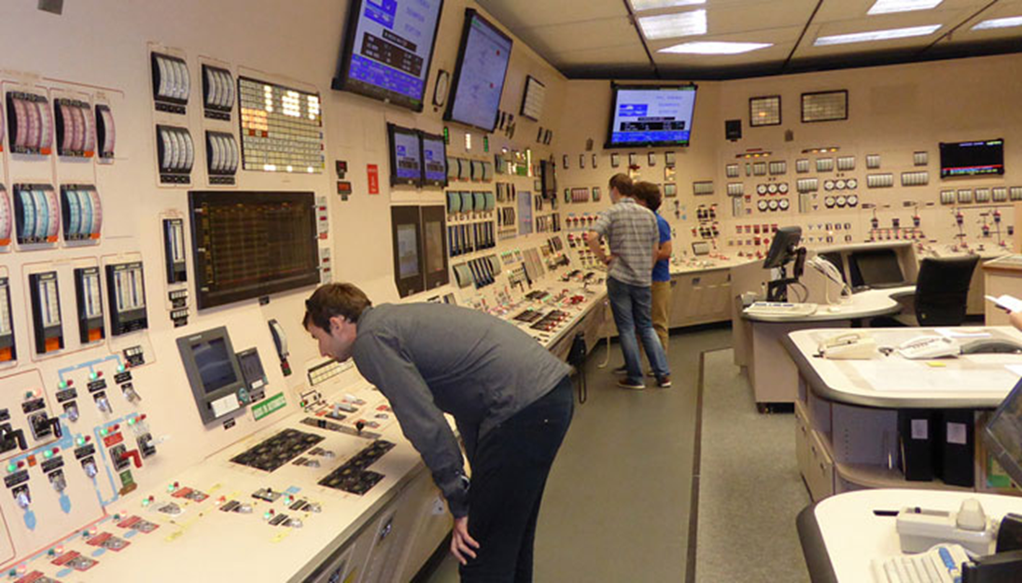
مهندسی هسته‌ای

Slide 17
مهندسان هسته‌ای از دانشی که درباره فیزیک هسته‌ای کسب کرده‌اند بهره می‌برند تا پروژه‌های به شدت پیچیده‌ای را که معمولا در رآکتورهای هسته‌ای یا نیروگاه‌های برق تعریف می‌شوند و هدف آن‌ها تولید انرژی است پیش ببرند. به علاوه این دسته از مهندسان تکنیک‌های پزشکی هسته‌ای را از جمله پرتو درمانی و تصویربرداری تشخیصی توسعه می‌دهند و ممکن است با تاسیسات نظامی در رابطه با ساخت سلاح‌های هسته‌ای همکاری کنند.
از مهارت‌های مهندسان هسته‌ای شرکت‌های بزرگی در جهان از جمله شرکت EDF Energy، E.ON و RWE بهره می‌برند.
میانگین در‌آمد سالانه: ۱۰۲/۹۵۰ دلار آمریکا (۴۸۴ میلیون تومان)

Slide 18
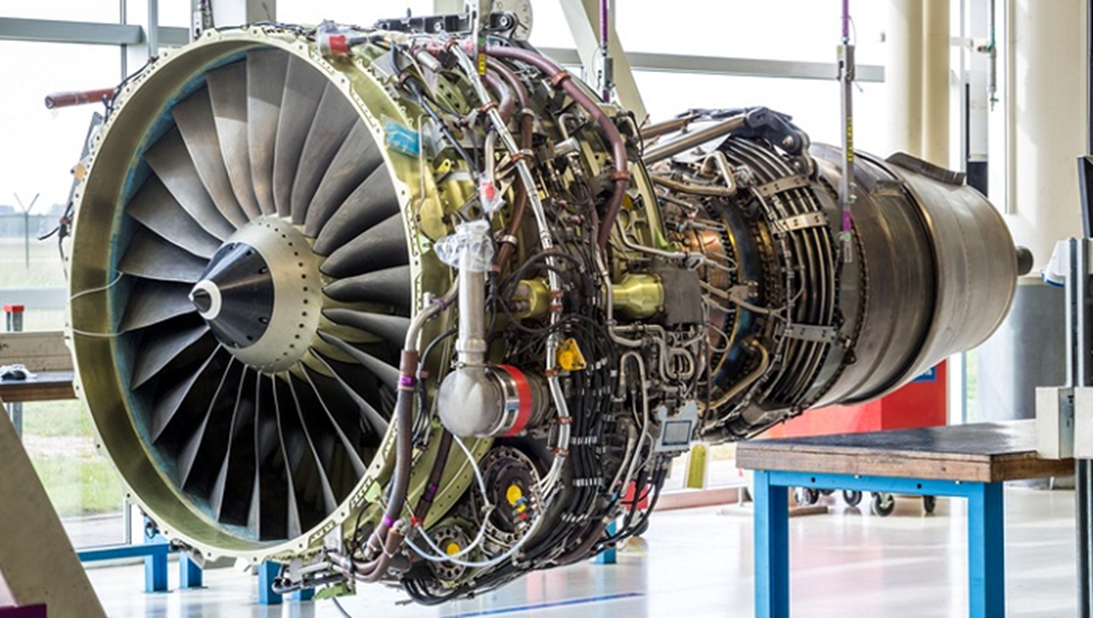
مهندسی هوافضا

Slide 19
مهندسی هوافضا از دیگر شغل‌های پردرآمدی است که با توسعه و نگهداری هواپیما و فضاپیما سر و کار دارد که به دلیل پیچیدگی این صنعت، یک مهندس هواپیما در واقع سرپرست تیمی متشکل از مهندسان رشته‌های دیگری همچون مهندسی هواپیما، آیرودینامیک و نیروی محرکه می‌شود.
بسیاری از کارخانه عظیم تولید هواپیما همچون بوئینگ و ایرباس به طور مستقیم این دسته از مهندسان را استخدام می‌کنند، اما ممکن است شرکت‌های دیگری همچون GE یا رولز-رویس که به طور خاص بر روی موتور هواپیما فعال هستند مهندسان هوافضا را به خدمت گیرند.
میانگین در‌آمد سالانه: ۱۰۷/۸۳۰ دلار آمریکا (۵۰۶ میلیون تومان)

Slide 20

مهندسی نرم‌افزار

Slide 21
مهندسان نرم‌افزار کد‌های نرم‌افزاریی که توسط کامپیوترها و دیگر پلت‌فرم‌های دیجیتالی مورد استفاده قرار می‌گیرند می‌نویسند، تست، اجرا و آپدیت می‌کنند. هرچه که بیشتر در عصر دیجیتال غرق می‌شویم تعداد مهندسان نرم‌افزار نیز سال به سال افزایش پیدا می‌کند و پیش‌بینی می‌شود که در آینده‌ای نزدیک به متداول‌ترین و مهم‌ترین شغل جهان تبدیل شود.
در کنار آن‌که هر شرکتی که دیتابیس اختصاصی خود را دارد محتاج یک مهندس نرم‌افزار است، هسته اولیه تشکیل دهنده بزرگ‌ترین شرکت‌های فناورانه عصر حاضر همچون اپل، گوگل و فیس‌بوک را مهندسان نرم‌افزار تشکیل داده‌اند.
میانگین در‌آمد سالانه: ۱۰۹/۰۸۷ دلار آمریکا (۵۱۲ میلیون تومان)

Slide 22
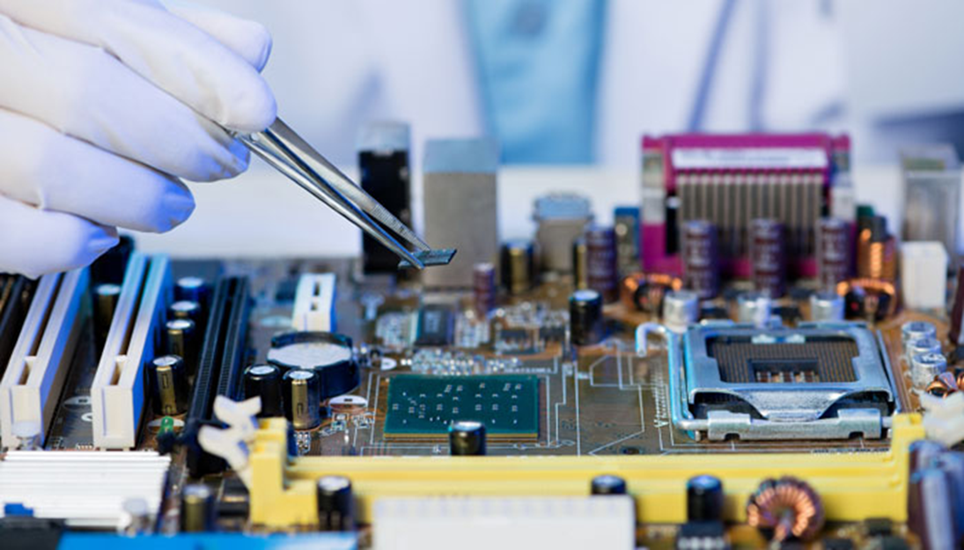
مهندسی کامپیوتر / سخت‌افزار

Slide 23
مهندسی سخت‌افزار که نباید با مهندسی نرم‌افزار اشتباه گرفته شود در حقیقت ترکیبی از مهندسی برق و کامپیوتر است که با استفاده از‌ آن اجزای مورد سیستم‌های شبکه و کامیپوتری ساخته می‌شود. هرچه که دنیای ما به استفاده از کامپیوتر محتاج‌تر می‌شود، رشته مهندسی کامپیوتر نیز بیش از پیش جای خود را در جهان باز می‌کند.
بسیاری از شرکت‌های کامپیوتری همچون دل، اینتل و مایکروسافت اغلب جزو برترین شرکت‌های تجاری جهان هستند.
میانگین در‌آمد سالانه: ۱۱۱/۷۳۰ دلار آمریکا (۵۲۵ میلیون تومان)

Slide 24

مهندسی نفت

Slide 25
در صدر لیست ۱۰ شغل پر درآمد مهندسی در جهان، مهندسی نفت قرار دارد. کشف و استخراج منابع نفت خام صنعت بسیار پردرآمدی برای کمپانی‌های انرژی است که اساسا بر تخصص مهندسان نفت تکیه دارند. تخصص این مهندسان در مطالعه رفتار فیزیکی آب، نفت و گاز است. آن‌ها با استفاده از این دانش مناسب بودن یک سایت حفاری بالقوه را تخمین می‌زنند.
در نتیجه مهندسان نفت به طور میانگین بالاترین دستمزد ممکن را در میان دیگر رشته‌های مهندسی از شرکت‌های بزرگ انرژی در دنیا همچون Sinopec، ExxonMobil و Gazprom دریافت می‌کنند.
میانگین در‌آمد سالانه: ۱۲۹/۹۹۰ دلار آمریکا (۶۱۰ میلیون تومان)

Slide 26
سخن آخر
همان‌طور که مشاهده می‌کنید شغل‌های مهندسی بسیار گسترده و متنوع هستند و شما می‌توانید با اشتغال در یکی از آن‌ها نه تنها درآمد قابل توجهی داشته باشید، بلکه بر زندگی انسان‌ها تاثیر مستقیمی نیز بگذارید. درآمد رشته‌های مهندسی به ویژه در مشاغلی که با IT و انرژی سر و کار دارد بسیار مناسب است. بنابراین اگر به در سال جدید می‌خواهید در خارج از کشور تحصیل کنید یا حتی مهاجرت کنید شاید بهتر باشد یکی از شغل‌ها یا رشته‌های تحصیلی بالا را برای خود برگزینید.

